Slide 1
Mysql索引分享
末端渠道研发中心
朱雪彬
2019年3月

Slide 2


Slide 3
目录／CONTENTS
索引的设计原则
常见索引模型
InnoDB的索引模型
Mysql几种常见索引概述
索引失效场景介绍
Mysql索引优化举例

Slide 4
1. 索引的设计原则
单个crud效率高
区间查找效率高

Slide 5
2 常见索引模型
1. 哈希表
优点：单个等值查找速度非常快
缺点：因为是无序的，所以不适合区间查找
2. 有序数组
优点：等值查询和区间查询都非常快，O(logn), 可以采用二分查找
缺点：插入和删除操作效率低，O(n)
适用于存储索引，更新操作较少的
3. 搜索树
优点：单个crud和区间查找效率都非常高
比如下面要说的mysql innodb存储引擎采用的B+树索引，是一种N叉平衡树

Slide 6
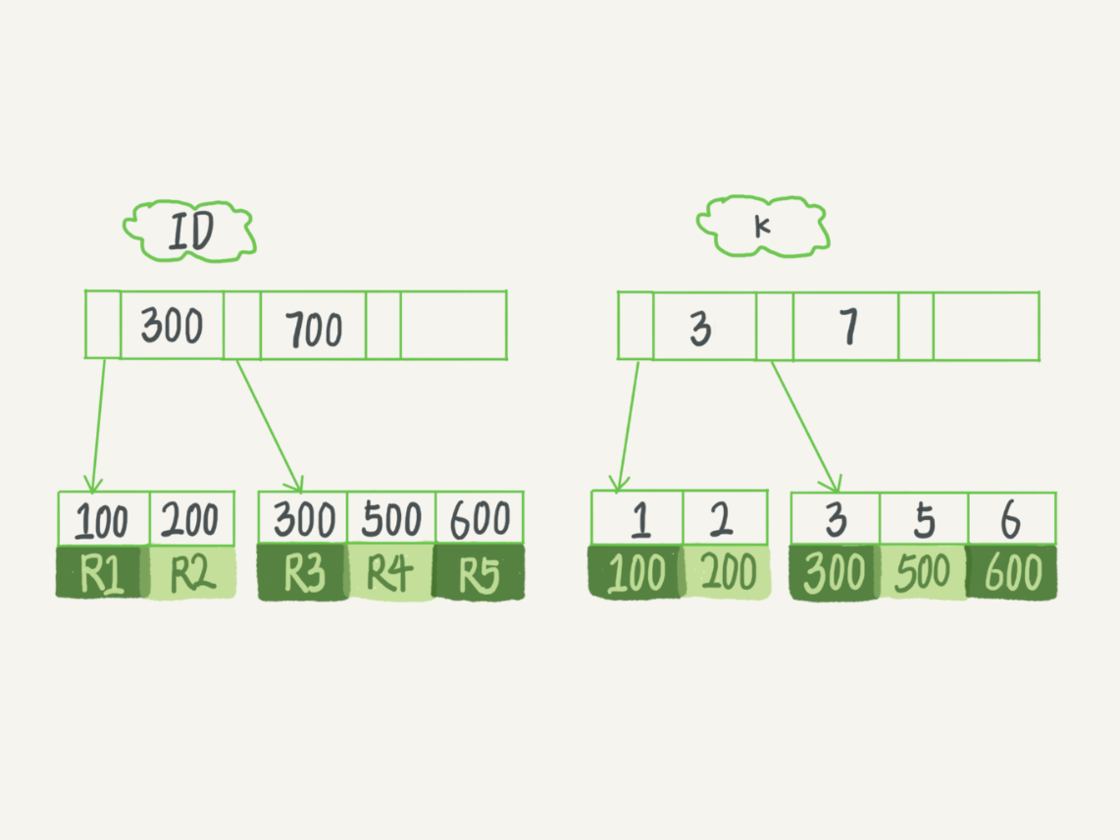
3 InnoDB的索引模型
采用B+树索引结构：是一种N叉搜索平衡树，只有叶子节点才存储行数据，非叶子节点主要用来提升查找速度，同一个叶子节点的数据一定是在同一个数据页上的
mysql> create table T(
id int primary key,
k int not null,
name varchar(16),
index (k))engine=InnoDB;
Insert into T values(100,1,’小明’),
(200,2,’小华’),(300,3,’小李’),
(500,5,’小三’),(600,6,’小六’)

Slide 7
4 Mysql几种常见索引概述
主键索引和普通索引
覆盖索引
联合索引
Notes:
后续会说非一般情况下是不用回表的

Slide 8
主键索引和普通索引
主键索引也叫聚簇索引，查找数据的时候索引的value部分存储的是一整行的数据，查找到符合条件的直接取出行数据并返回即可
普通索引也叫非聚簇索引，它的value部分存储的是主键id，一般情况下，要拿到主键id，再去主键索引中查找一次完整的数据，这个过程叫做回表，多了一次索引树查找
所以尽量使用聚簇索引查询
Notes:
后续会说非一般情况下是不用回表的

Slide 9
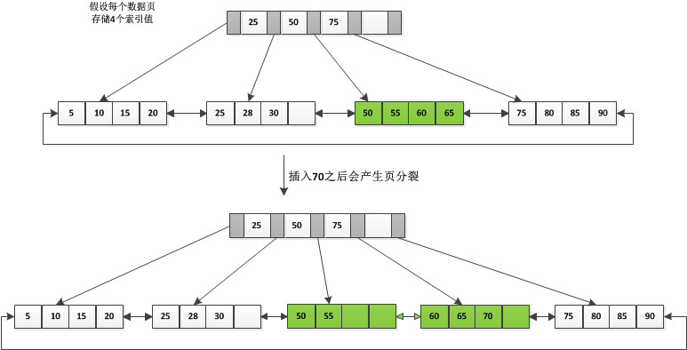
索引维护
页分裂：插入数据更新索引时，如果插入的数据页满了，则需要申请一个新的数据页将部分数据挪过去

Slide 10
索引维护
页合并：删除数据时，某些索引数据页的利用率比较低时，需要合并某些数据页的数据
在实际生产中，我们要尽量减少页分裂和页合并的频率，过于频繁可能会影响mysql性能，这就是为什么一般建议采用自增主键的插入数据模式
主键索引长度要尽量短一点，这样可以保证普通索引所占的空间不会太大
因为每插入一条数据，都要更新涉及到的索引树，所以索引个数不宜过多
Notes:
自增主键可以保证主键索引一直是顺序追加的，一般不会触发页分裂，最多一个数据页满了，重新申请一个新的数据页；
非自增主键索引所要插入的数据页是随机的，很容易导致页分裂，增加页中的碎片以及写入IO

Slide 11
覆盖索引
前面说了一般情况下，根据普通索引查找之后是需要根据主键id回表再查一次行数据的，但是如果能用上覆盖索引就不用回表了
覆盖索引：是指普通索引里面的字段已经包含了查询语句所需要的字段，这个时候直接从普通索引上取相关的字段就可以了，不用再回表了
设计索引的时候，对于一些高频查询需求，可以考虑能否用上覆盖索引，提升查找效率
create table T(
id int primary key,
a int not null,
b varchar(16),
c varchar(16),
index (a,b))engine=InnoDB;
select * from T where a=5; //
select id,a,b from T where a=5; //
Notes:
最左索引原则见后续

Slide 12
联合索引
联合索引：就是指多个字段联合在一起创建索引
如下表创建了a,b字段的联合索引
create table t(
id int,
a int,
b int,
primary key (id),
key idx_a_b(a,b)
) Engine=InnoDB default charset=utf8;
对于idx_a_b联合索引，先根据a排序再根据b排序，即当a相同时根据b排序，适用于如下的sql语句查询：
select * from t where a=1 and b=1;
select * from t where a=1 order by b limit 2; //

Slide 13
最左前缀原则
最左前缀原则：
1.对于联合索引，联合索引的’最左前缀’是可以当做索引来定位记录的
2.对于字符串索引k，k like ‘abc%’,也是可以用上k索引的
索引建立联合索引的时候，要根据实际场景决定联合索引中各个字段的顺序，充分利用最左前缀原则，尽量多的使用到联合索引
create table T(
id int primary key,
a varchar(16),
b varchar(16),
index (a,b))engine=InnoDB;
//联合索引(a,b)，所以(a)单个索引能用上，(b)就用不上了
select * from T where a=“xm” and b=“xh”; //(a,b)
select * from T where b=“xh” and a=“xm”; //(a,b)
select * from T where a=“xm”;//能 (a)
select * from T where b=“xh”;//不能,如果要用上只能单独建一个索引
select * from T where a like “xm%” and b=“xh”;//只能用上(a)，只能找到符合条件的a之后全匹配b，因为a存在多个值这时候b就不是有序的了
Notes:
select * from T where a >“xm” and b=“xh”;//

Slide 14
最左索引原则思考题
CREATE TABLE `geek` (
`a` int(11) NOT NULL,
`b` int(11) NOT NULL,
`c` int(11) NOT NULL,
`d` int(11) NOT NULL,
PRIMARY KEY (`a`,`b`),
KEY `c` (`c`),
KEY `ca` (`c`,`a`),
KEY `cb` (`c`,`b`)
) ENGINE=InnoDB;
select * from geek where c=N order by a limit 1;
select * from geek where c=N order by b limit 1;
问题：ca,cb联合索引是否都有必要创建？
提示：当普通索引值相等时，它是按照主键从小到大排序的；
Notes:
c a b c b a
1 1 2 1 2 1
1 2 3 1 3 2
2 2 4 2 4 2
2 3 3 2 3 3

Slide 15
选择索引的标准
基数（cardinality）：一个索引上不同值的个数
基数如何统计？当某个表的数据量很大的时候，全部统计代价太高了，所以一般采用采样法统计，如果索引共有N个数据页，则可能选择其中的N/8个数据页做统计，并将统计结果乘以8得到基数值
2. 基数/count(*)得到一个0-1之间的浮点数，浮点数越接近1则索引的选择性越好，查找效率越高，远小于1说明选择性很差，不适合选作索引
相应的sql语句如下：
select count(distinct colName)/count(*) from T;
当想要选择的索引为字符串且长度较长时，我们一般会选择字符串的最左前缀的几个字符作为索引，具体选择几个字符比较合适呢？
这时候可以通过：select count(distinct left(strCol,6))/count(*) from T;来确定, 具体这个值要达到多少，可以提前预估好，比如0.9

Slide 16
5 索引失效场景
条件字段函数操作
隐式类型转换
隐式字符编码转换

Slide 17
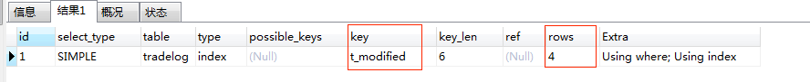
索引失效场景
索引搜索失效之条件字段函数操作
CREATE TABLE `tradelog` (
`id` int(11) NOT NULL,
`tradeid` varchar(32) DEFAULT NULL,
`t_modified` datetime DEFAULT NULL,
PRIMARY KEY (`id`),
KEY `tradeid` (`tradeid`),
KEY `t_modified` (`t_modified`)
) ENGINE=InnoDB DEFAULT CHARSET=utf8mb4;
insert into tradelog (id,tradeid,t_modified) values(1,'1','2018-01-01'),
(2,'2','2018-02-01'),(3,'3','2018-03-01'),(4,'4','2018-04-01');
explain select count(*) from tradelog where month(t_modified)=3;
Notes:
这里索引失效指的是搜索失效，但是就算是全文扫描也还是有可能用上这个索引的

Slide 18
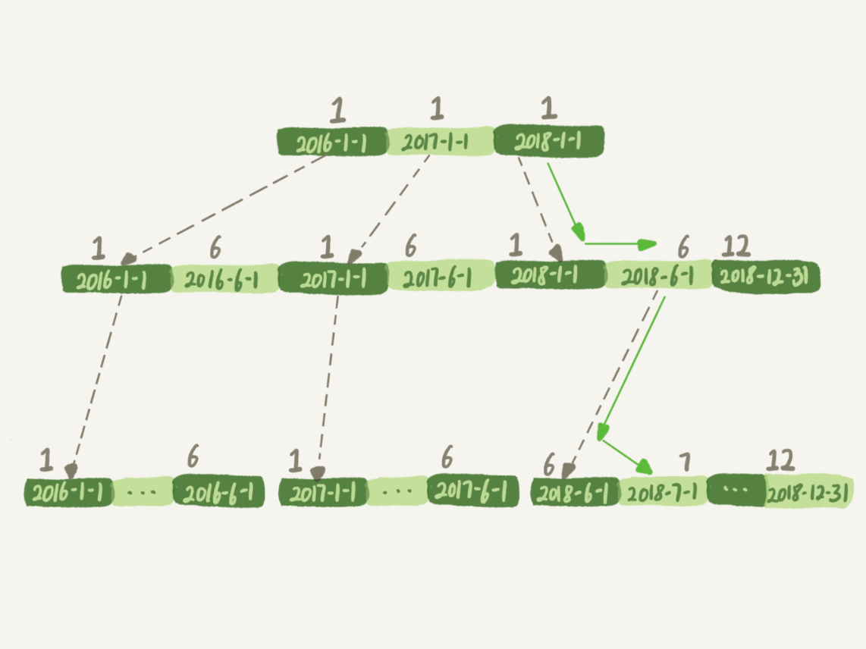
索引失效场景
索引搜索失效之条件字段函数操作

Slide 19
索引失效场景
索引搜索失效之条件字段函数操作
总结：
1.当对条件索引字段加函数操作时，mysql会统一不走索引搜索，即使是特别简单的函数，虽然我们能够肉眼分析出其实有些是可以走索引搜索的
2.如果是对条件索引字段值加函数操作，该走索引搜索的依然可以走
3.所以函数操作尽量要加在等号右边的条件索引字段值上
根据上述规则分析下下面的语句能否走索引搜索功能，其中id为主键索引
select * from tradelog where id+1=1000; //
select * from tradelog where id=1000-1; //

Slide 20
索引失效场景
索引失效之隐式类型转换
CREATE TABLE `tradelog` (
`id` int(11) NOT NULL,
`tradeid` varchar(32) DEFAULT NULL,
`t_modified` datetime DEFAULT NULL,
PRIMARY KEY (`id`),
KEY `tradeid` (`tradeid`),
KEY `t_modified` (`t_modified`)
) ENGINE=InnoDB DEFAULT CHARSET=utf8mb4;
select * from tradelog where tradeid=2; //tradeid索引搜索会失效
由于tradeid是varchar类型，2是int型，所以会进行类型转换，整型和字符串类型比较会统一转换成整型，在mysql中执行下：select “10”>9就知道了
所以上述语句相当于： select * from tradelog where CAST(tradeid as signed int)=2;
根据之前的条件字段函数操作索引失效规则可知结论

Slide 21
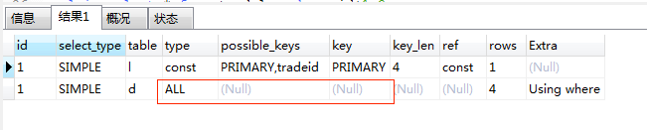
索引失效场景
索引失效之隐式字符编码转换
CREATE TABLE `tradelog` (
`id` int(11) NOT NULL,
`tradeid` varchar(32) DEFAULT NULL,
`t_modified` datetime DEFAULT NULL,
PRIMARY KEY (`id`),
KEY `tradeid` (`tradeid`),
KEY `t_modified` (`t_modified`)
) ENGINE=InnoDB DEFAULT CHARSET=utf8mb4;
CREATE TABLE `trade_detail` (
`id` int(11) NOT NULL,
`tradeid` varchar(32) DEFAULT NULL,
`trade_step` int(11) DEFAULT NULL, /* 操作步骤 */
`step_info` varchar(32) DEFAULT NULL, /* 步骤信息 */
PRIMARY KEY (`id`),
KEY `tradeid` (`tradeid`)
) ENGINE=InnoDB DEFAULT CHARSET=utf8;
select d.* from tradelog l, trade_detail d where d.tradeid=l.tradeid and l.id=2;
联表查询tradelog和trade_detail, 先根据tradelog的id=2查找到对应的记录，取其中的tradeid去联表查trade_detail, trade_detail表是有tradeid索引的，按理说是会走索引查找的，explain一下语句发现并没有

Slide 22
索引失效场景
索引失效之隐式字符编码转换
原因：通过tradeid联表查询时，两个表的字符编码不一样，tradelog编码
为utf8mb4, trade_detail字符编码为utf8, 所以会统一转换为字符编码超集utf8mb4.
则相应的联表查询语句变为：
select * from trade_detail where CONVERT(tradeid USING utf8mb4)=l.tradeid;
根据之前的条件索引字段加上了函数操作则用不上索引搜索功能了
所以平时开发中，同一个库的表最好保持字符编码一致，以避免这种联表的隐式字符编码转换

Slide 23
6 索引优化
建索引的一些原则
善用索引最左前缀匹配原则
=和in可以乱序，比如c=3 and b=2 and a=1是可以用上(a,b,c)索引的
尽量选择区分度高的列
索引列不能参与运算，而且要注意之前讲的隐式转换导致索引失效的坑
尽量扩展索引。比如已经有(a)索引了，则建立联合索引(a,b)后，看情况决定是否删除(a)索引

Slide 24
6 索引优化
索引优化的几个简单例子
延迟关联(覆盖索引)
select * from dds_task where created_time > ‘2019-03-01 00:00:00’ limit 40000,10; 耗时1s左右
优化为：
select * from dds_task inner join (select id from dds_task where created_time > '2019-03-01 00:00:00' limit 40000,10) as x USING(id);
耗时0.1s左右
2. 已知表T中建了(name,sex,city)的联合索引
select * from T where name=‘zhangsan’ and city=‘shenzhen’;
上述只能用到联合索引的name索引，sex是性别只有(0,1)取值，
优化为：
select * from T where name=‘zhangsan’ and age in(0,1) and city=‘shenzhen’;
Notes:
其实就是优化慢查询
select * from dds_task where created_time > '2019-03-01 00:00:00' limit 40000,10;
select * from dds_task inner join (select id from dds_task where created_time > '2019-03-01 00:00:00' limit 40000,10) as x USING(id);

Slide 25
6 索引优化
3. 下面语句该如何建立联合索引
select count(*) from task where status=2 and operator_id=20839 and operate_time>1371169729 and operate_time<1371174603 and type=2;
(status,operator_id,operate_time,type)
(status,operator_id,type, operate_time)
Notes:
其实就是优化慢查询
select * from dds_task where created_time > '2019-03-01 00:00:00' limit 40000,10;
select * from dds_task inner join (select id from dds_task where created_time > '2019-03-01 00:00:00' limit 40000,10) as x USING(id);

Slide 26
自己对于索引的理解
必须理解Innodb采用的索引结构：B+树索引结构
拿到一个频繁查询的语句，通过where后面的条件，分析条件查询字段是否有建立索引，有则继续：
条件查询字段是否有加函数操作，有则无法使用索引搜索查询，可以看下能否通过修改sql将函数操作移动到条件查询字段值中
联合索引，看下是否符合最左前缀索引原则
能否用上覆盖索引减少回表操作，提升查询效率
等等
无招胜有招，直接拿到查询语句，想象一下在B+索引树中搜索，遍历每一层的时候能否快速决定往左还是往右
Mysql索引涉及的东西还非常非常多，我这里只是讲了冰山一角

Slide 27
参考资料推荐
高性能mysql第三版
Mysql技术内幕(InnoDB存储引擎)第二版
Mysql实战45讲-极客时间专栏

Slide 28


Slide 29


